Slide 1
Técnico em
Informática
Módulo II

Slide 2
BANCO DE DADOS

Slide 3
Introdução
O que é um Dado?
É a representação numérica, alfanumérica, gráfica ou sonora de uma determinada realidade.
Ex.: Nomes, Sexo, Data de Nascimento, Grau de Instrução.

Slide 4
Introdução
O que é Informação?
É a interpretação de um conjunto de dados.
Ex.: Percentual de Analfabetos por : Idade, sexo, Faixa Etária.

Slide 5
Introdução
O que são Metadados?
São dados sobre outros dados. O prefixo “Meta” vem do grego e significa “além de”. Assim Metadados são informações que acrescem aos dados e que têm como objetivo informar-nos sobre eles para tornar mais fácil a sua organização.
Ex.: O atributo em um site é um tipo de metadado que designa seu título principal; O campo “e-mail” em um formulário é um metadado sobre um lead ou um cliente; A extensão de um arquivo eletrônico também é um metadado que especifica o seu tipo.

Slide 6
Introdução
O que é Banco de Dados?
Coleção de dados inter-relacionados, que representam um domínio específico.
Ex.: Cadastro de Funcionários

Slide 7
Introdução
O que é Modelo de Dados?
É uma descrição das Formas, Tipos e Regras as quais estarão submetidos os dados a serem armazenados.

Slide 8
Introdução
O que é Sistemas Gerenciador de Banco de Dados Relacional (SGBDR)?
Coleção de programas destinados à criação, manutenção e gerenciamento de Bancos de Dados.
Ex: Oracle, DB2, SQL Server, etc.

Slide 9
História e Características de um SGBDR
Sistemas de gerenciamento de banco de dados Relacional (SGBDR) surgiram no início da década de 70 com o objetivo de facilitar a programação de aplicações de banco de dados (BD). As principais características de um SGBDR são:
Padronização;
Compartilhamento;
Controle de Acesso;
Controle de Concorrência;
Integridade;
Consistência;
Não Redundância ou Redundância Controlada;
Restauração ou Reorganização;
Independência Física;

Slide 10
História e Características de um SGBDR
Padronização;
Permite a padronização dos dados segundo um determinado formato de armazenamento.
Compartilhamento;
Permite o acesso simultâneo aos dados.
Controle de Acesso;
Define usuários e níveis de acesso aos dados.
Controle de Concorrência;
Permite que as solicitações dos usuários sejam atendidas sem comprometer a integridade dos dados.
Integridade;
Tem como princípio, impedir que uma determinada chave de uma tabela não tenha correspondência em outra tabela relacionada.

Slide 11
História e Características de um SGBDR
Consistência;
Garante que os dados disponibilizados sejam sempre os mesmos independente dos sistemas de acesso a base de dados.
Não Redundância ou Redundância Controlada;
Impede a duplicação de dados ou permite a duplicação controlada.
Restauração ou Reorganização;
Permite a recuperação do banco após falhas de Hardware ou software.
Independência Física;
A estrutura de armazenamento e a estratégia de acesso ficam a cargo do SGBD.

Slide 12
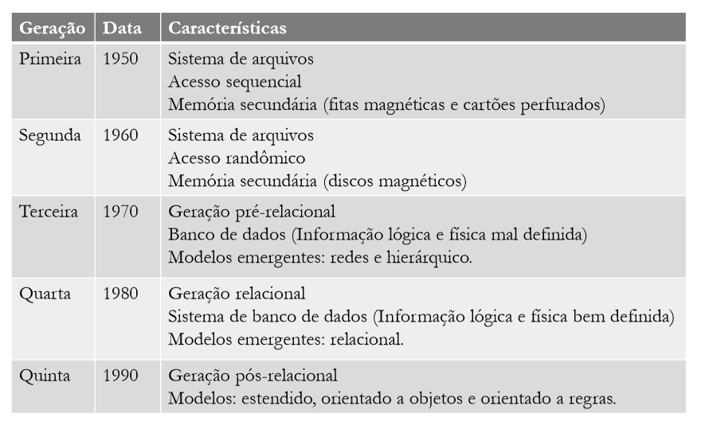
Evolução Histórica dos Banco de Dados

Slide 13
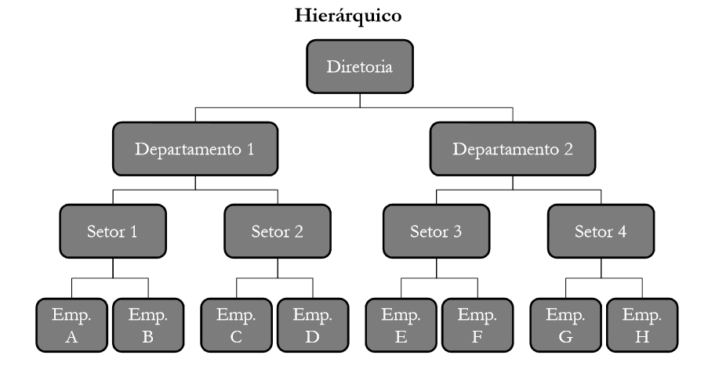
Modelos de Banco de Dados
Hierárquico
Surgiu na década de 60 e permite organizar dados em uma estrutura hierárquica (arvore) com acesso unidirecional começando sempre pela raiz (semelhante a um organograma). Ex: IMS, Adabas e o System2000.

Slide 14
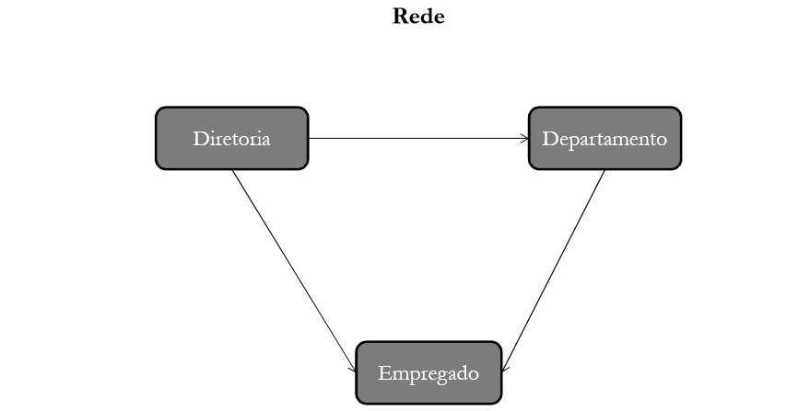
Modelos de Banco de Dados
Rede
Foi utilizado principalmente no final da década de 60 e durante a década de 70. É similar ao modelo hierárquico porém não existe restrição hierárquica, ou seja, quaisquer dois tipos de registro podem se relacionar

Slide 15
Modelos de Banco de Dados
Relacional- Definido por E. Codd em 1970 no laboratório da IBM em San Jose na Califórnia. Inicialmente o projeto foi denominado de Sistema R e definia a organização dos dados e linguagens formais para sua manipulação. Foi com base nessas linguagens formais que surgiu a primeira versão da SQL (structured query language).
Orientado a objetos- Baseado no paradigma da programação orientada a objetos. Essa abordagem de programação foi introduzida pela linguagem simula 67, projetada para sistemas de simulação.
Dimensional (Data Warehouse)- Idealizado por Inmon/Kimball, é um sistema de banco de dados projetado, em geral, para análise de comportamento e tendências de negócio. A modelagem dimensional é uma técnica de projeto lógico que busca apresentar os dados em uma estrutura padronizada mais intuitiva e que permite alto desempenho de acesso, evitando a utilização da técnica de normalização. Essa técnica de modelagem é especificamente utilizada para suportar processamento analítico (On-line Analitic Process – OLAP).

